Slide 1
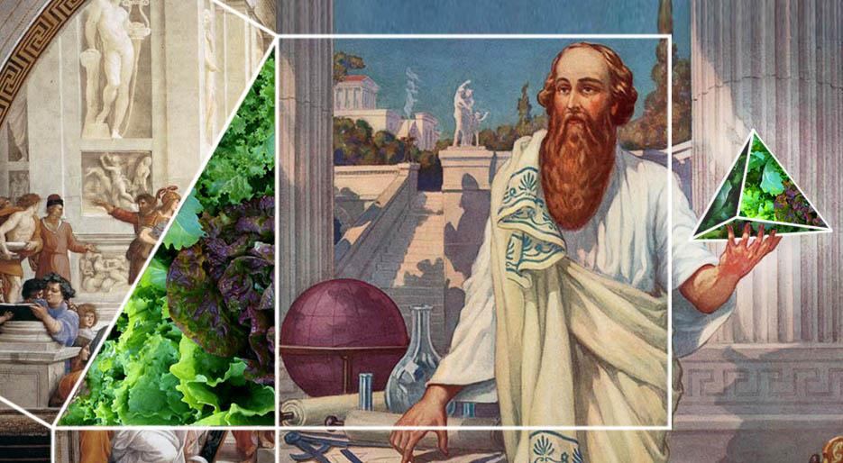
আজকের ক্লাসে সবাইকে শুভেচ্ছা

Slide 2
পরিচিতি
মীর্জা মোঃ মাহফুজুল ইসলাম
সহকারি শিক্ষক ( বি এস সি-গণিত )
উত্তর সারটিয়া ইসলামিয়া দাখিল মাদ্রাসা
শিয়ালকোল , সিরাজগঞ্জ সদর, সিরাজগঞ্জ
mmislam686@gmail.com
শ্রেনি: নবম-দশম
বিষয়: সাধারন গণিত ( জ্যামিতি )
অধ্যায়: পনের
সময়: ৫০ মিনিট
তারিখ: ২৮-০৯-২০১৯

Slide 3
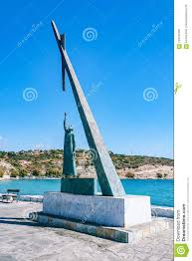
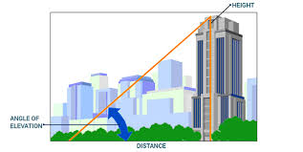
নিচের চিত্রে কী দেখতে পাচ্ছি?
উপরের ছবি দুইটি জ্যামিতির কোন চিত্রের মত দেখা যাচ্ছে?

Slide 4
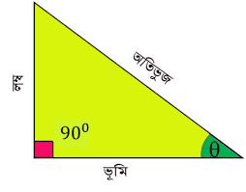
আজকের পাঠের বিষয়
সমকোণী ত্রিভূজের সাহায্যে পিথাগোরাসের উপপাদ্যের বিপরীত উপপাদ্যের প্রমাণ

Slide 5
শিখনফল
এই পাঠ শেষে শিক্ষার্থীরা…
১. সমকোণী ত্রিভূজের সংগা বলতে পারবে;
২. এক সমকোণ কত ডিগ্রীর সমান তা বলতে পারবে;
৩. পিথাগোরাসের বিপরীত উপপাদ্যটি লিখতে পারবে;
৪. পিথাগোরাসের বিপরীত উপপাদ্যটি প্রমাণ করতে পারবে।

Slide 6
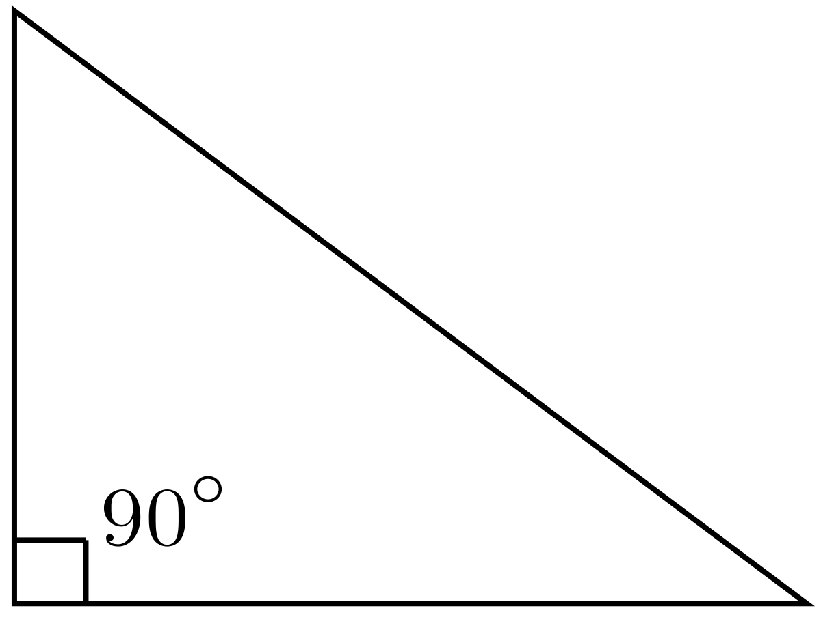
সমকোণী ত্রিভূজ
A
B
C
কোনো ত্রিভুজের একটি কোণ সমকোণ হলে তাকে সমকোণী ত্রিভুজ বলে।
উপরের চিত্রে ABC একটি সমকোণী ত্রিভুজ। যার ABC= সমকোণ

Slide 7
একক কাজ
সমকোণী ত্রিভূজ বলতে কী বুঝ।

Slide 8
সমকোণ
A
B
C
সমকোণের পরিমাপ = ৯০^{০,} ABC = ৯০^{০}

Slide 9
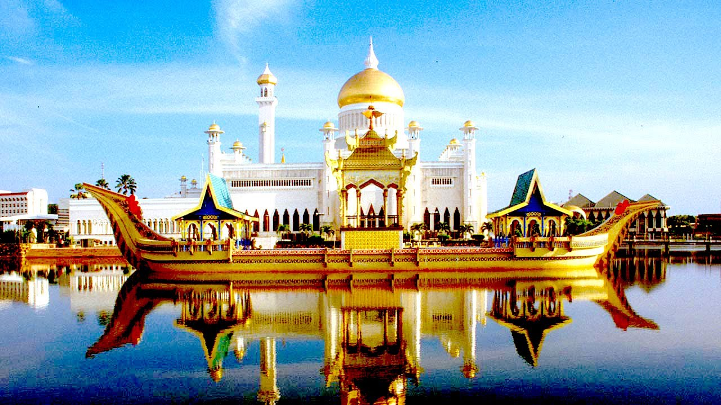
পিথাগোরাসের বিপরীত উপপাদ্যটি
যদি কোনো সমকোণী ত্রিভুজের অতিভুজের ওপর অঙ্কিত বর্গক্ষেত্রের ক্ষেত্রফল অপর দুই বাহুর ওপর অঙ্কিত বর্গক্ষেত্রদ্বয়ের ক্ষেত্রফলের সমষ্টির সমান ।

Slide 10
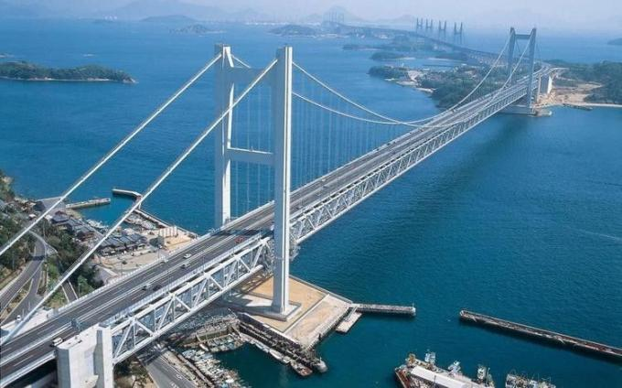
প্রমাণঃ
A
B
C
মনে করি, ABC এ AC± = AB±+BC±. প্রমাণ করতে হবে যে, B = এক সমকোণ।

Slide 11
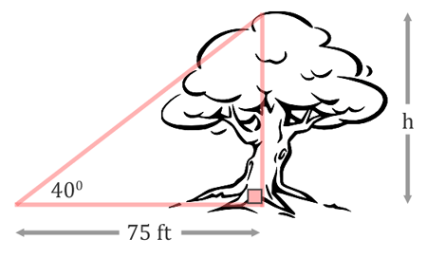
D
F
E
DEF এ E = এক সমকোণ।
DF± = DE±+EF± [ পিথাগোরাসের উপপাদ্যের সূত্র ]
= DF
ABC এ B= এক সমকোণ।
AC± = AB±+BC±, [দেওয়া আছে]
= AC
ABC DEF
সুতরাং E = B
∼
( প্রমাণিত )

Slide 12
দলগত কাজ
পিথাগোরাসের বিপরীত উপপাদ্যটি প্রমাণ কর।

Slide 13
মূল্যায়ন
১. পিথাগোরাসের উপপাদ্যের সূত্রটি লিখ।
২. সমকোণ কাকে বলে?
৩. সমকোণী ত্রিভুজ কাকে বলে?

Slide 14
বাড়ির কাজ
বাড়ির কাজ
কোনো ত্রিভুজের একটি বাহুর ওপর অঙ্কিত বর্গক্ষেত্রের ক্ষেত্রফল অপর দুটি বাহুর ওপর অঙ্কিত বর্গক্ষেত্রদ্বয়ের ক্ষেত্রফলের সমষ্টির সমান হয় তবে শেষোক্ত বাহুদ্বয়ের অন্তর্ভুক্ত কোণটি সমকোণ হবে।

Slide 15
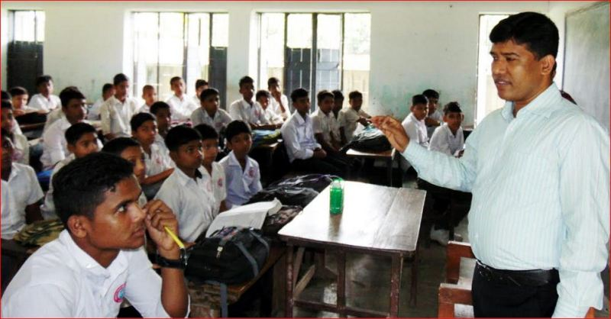
আজকের ক্লাসে সবাইকে ধন্যবাদ

